Slide 1
Волонтерский отряд «Доброе сердце»
МБОУ СОШ №4 г. Рассказово

Slide 2
Цели и задачи волонтѐрского отряда.
Целями деятельности волонтѐрского отряда являются:
‒ пропаганда идей добровольческого труда на благо общества;
‒ формирование ценностей в молодѐжной культуре, направленных
на неприятие социально опасных привычек, ориентацию на
здоровый образ жизни и оказание социальной помощи;
‒ развитие у обучающихся высоких нравственных качеств путѐм
пропаганды идей здорового образа жизни, добровольного труда на
благо общества и привлечение обучающихся к решению социально
значимых проблем.
Основными задачами деятельности отряда являются:
‒ вовлечение учащихся в проекты, связанные с профилактикой вредных
привычек, сохранением собственного здоровья, оказанием социально-
психологической и социально-педагогической поддержки различным
группам населения, охраной окружающей среды;
‒ внедрение социальных проектов, социальных программ, мероприятий,
акций и участие в них;
‒ вовлечение новых добровольцев в ряды волонтѐрского движения;
‒ воспитание у учащихся активной гражданской позиции, формирование
лидерских и нравственно-этических качеств, чувства патриотизма;
‒ оказание помощи подросткам в профессиональной ориентации;
‒ вовлечение учащихся в проекты, связанные с профилактикой вредных
привычек, сохранением собственного здоровья, охраной окружающей
среды.

Slide 3
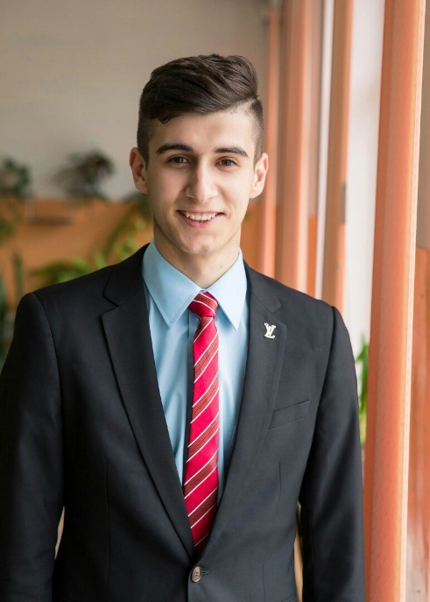
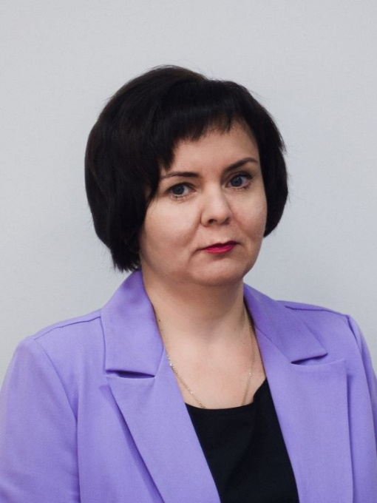
Руководители добровольческого отряда
Путрашик Илья Иванович
Советник директора по воспитанию
Сазонова Екатерина Александровна
Педагог-организатор

Slide 4
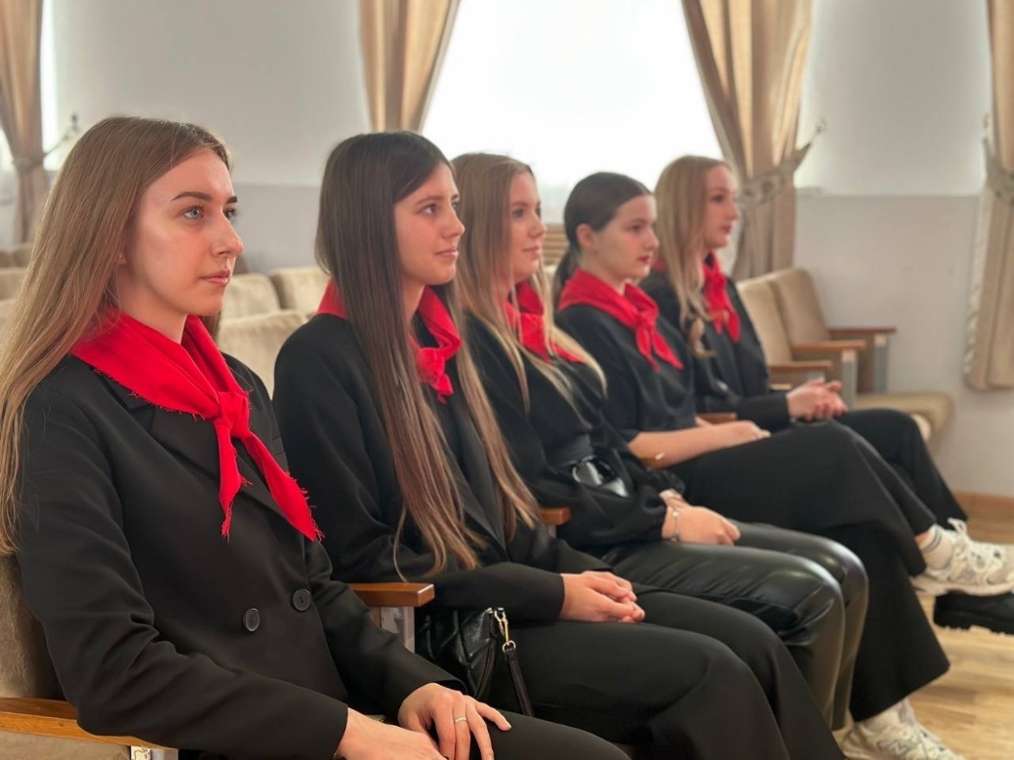
Наши ребята являются волонтерами множества городских и школьных проектов

Slide 5
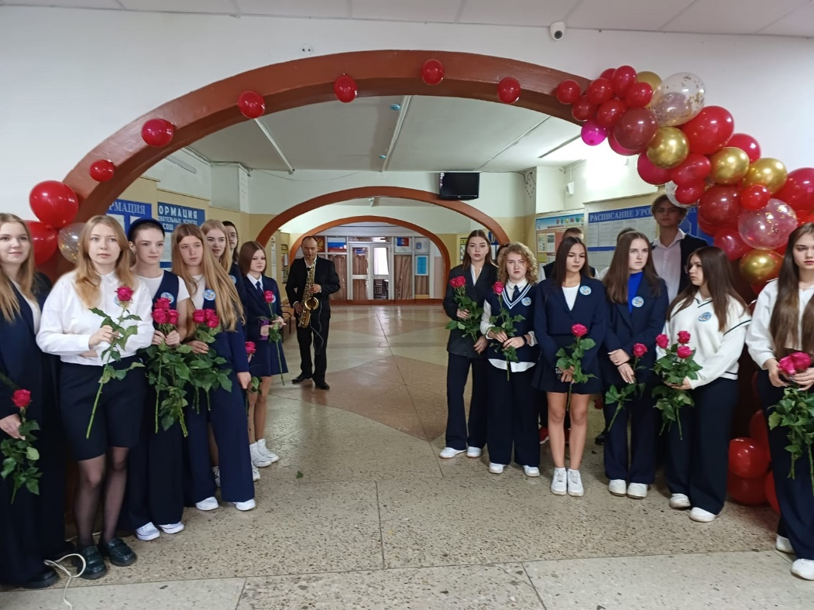
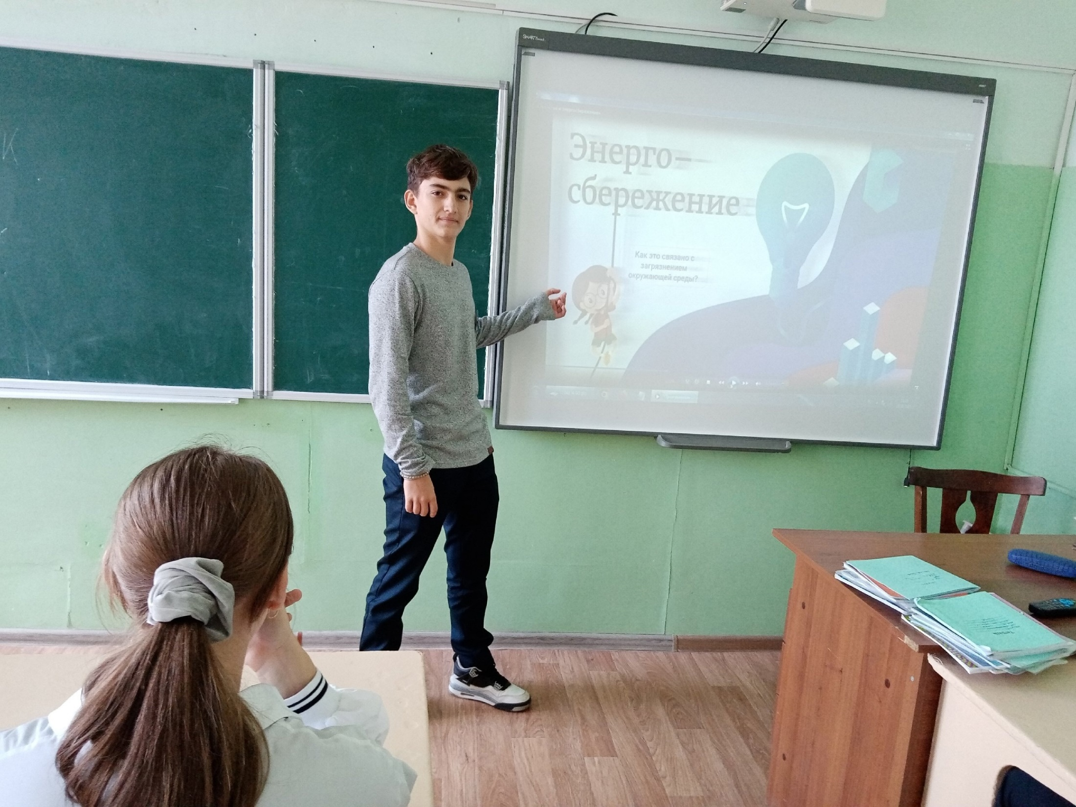

Slide 6
Направления деятельности:
Проф. ориентация;
Образование и наставничество;
Безопасность жизнедеятельности;
Социальное направление;
Экологическое;
Здоровый образ жизни;
Культурно-историческое наследие.

Slide 7
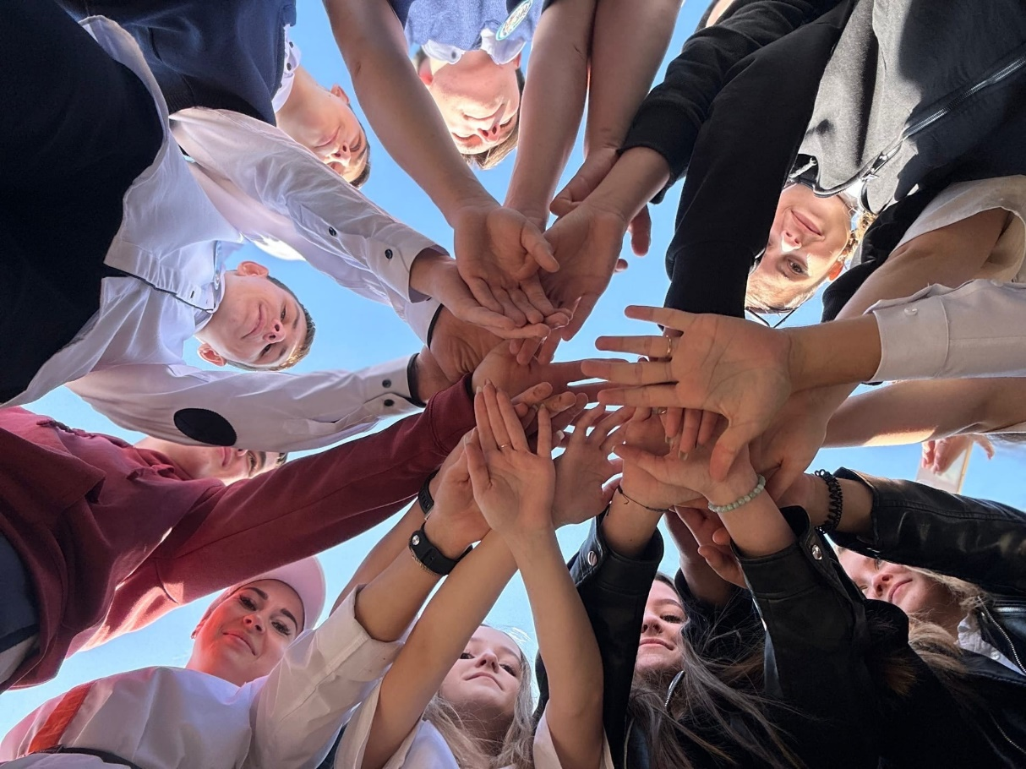

Slide 8
Следите за нами в социальных сетях и на сайте образовательной организации…
https://vk.com/sosh4rass
https://vk.com/public178180111
https://shkola4rasskazovo-r68.gosweb.gosuslugi.ru/

Slide 9
Истинное счастье - помогать другим.

